Slide 1
Archeologie středověkých a novověkých panských sídel a fortifikací
6. Kultura bydlení a vnitřní vybavení interiérů hradů, hrádků a tvrzí.

Slide 2
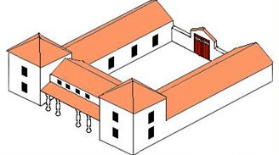
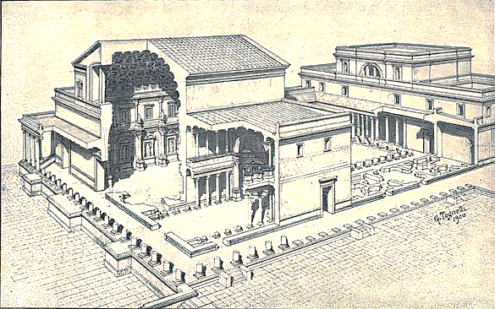
Hrady – sídla vyšší aristokracie situovaná na strategicky položených místech
– víceúčelové komplexy plnící několik funkcí: obraná, obytná, reprezentační
Královské paláce – síně či sály: místa osobní a rodové reprezentace panovníka a shromáždění družiníků
– předlohy: římské villy
císařské paláce – Domus Flavia v Římě (1. stol., Domicián)
– Konstantinova Bazilika v Trevíru (4. stol.)
– karolínské: Aula Regia nebo Aula Magna: audienční sál s exedrou (vyvýšeným prostorem) pro panovníka
falce v Cáchách (Aachenu), Goslaru, Ingelheimu

Slide 3
Císařská falc – lat. palatium, něm. Pfalz: rezidence říšských panovníků: palác s kaplí + hospodářské budovy
opevněny palisádou, hradbou a příkopem
– síť přechodných panovnických sídel (putovní království – Reisekönigtum)
– v blízkosti biskupství nebo opatství, co 30 km (1 den jízdy na koni)
– karolínské: jednoduché dvorce
– štaufské: kamenné hrady s obdélným palácem: královský sál (aula regia) se sdruženými okny
– nejvýznamnější: Cáchy (Achen), Goslar, Ingelheim, Paderborn, Frankfurt n. Mohanem
– u nás: v Chebu
Chebsko (Egerland) – historické území v západních Čechách na pomezí říše a Českého státu
– součást Severní říšské marky (Nordgau): spolu s Altenburkem a Norimberkem (centrum)
– za Fridricha Barbarossy (1152−1190)získali Štaufové:
území spojovalo državy ve Švábsku a Francích se statky v Durynsku (proti Welfům)
stříbrné doly u Goslaru (Rammelsberg, 10. stol.)
– kolonizace: spojena s výstavbou strategicky položených hradů
– ministeriální správa: v čele zemský soudce – soudní, správní a vojenský úředník
– k českým zemím připojeno za Jana Lucemburského

Slide 4
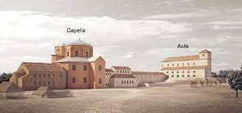
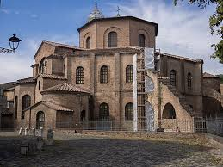
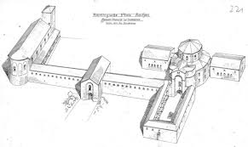
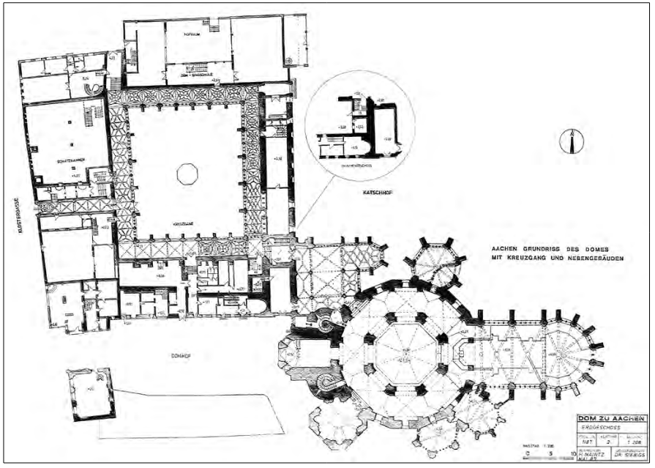
Falc v Cáchách
s osmibokou kaplí Panny Marie (786)

Slide 5
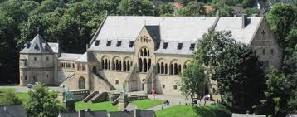
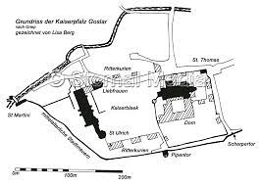
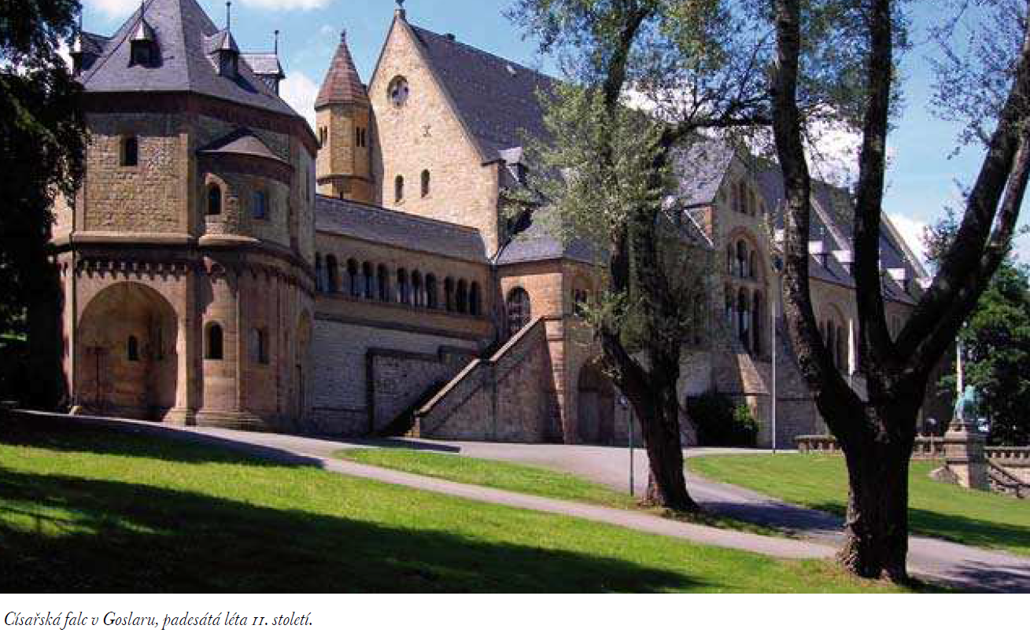
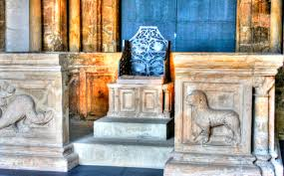
Falc v Goslaru

Slide 6
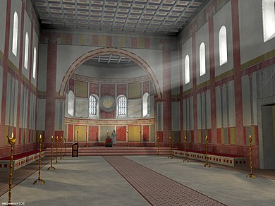
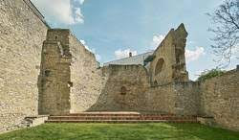
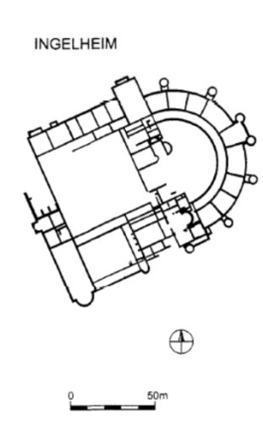
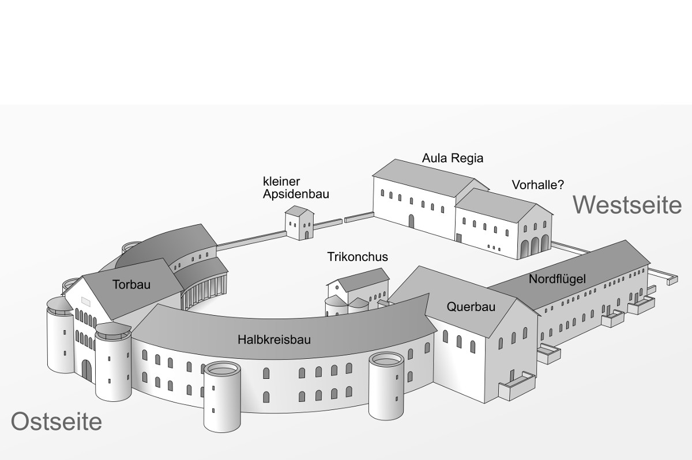

Slide 7
Chebská falc – 9. stol.: hradiště na ostroně Ohře, pohřabiště (8. –12. stol.) se sakrální stavbou (1997)
– Konec 11. stol.: součást severní bavorské marky: hrabata z Vohburgu
– 1125: nový hrad v sz. části hradiště založený Dětpoldem III. z Vohburgu
kamenná hradba s věžemi na koncích, 12 m široký příkop
– 1146: Chebsko říšským územím: Konrád III. Štaufský dal příbuzným
– 1167: Friedrich Barbarossa – přestavba Vohburského hradu (opěrný bod proti Čechám)
– nové funkční využití: zasedání říšského sněmu
– 1179 – 89: falc – románský palác s císařským sálem v prvním patře: štaufská stavební huť (S strana)
– orientace: V – Z, d. 50 m, š. přes 12 m
V: sál se 3 pětidílnými sdruženými románským okny a jedním dvoudílným
Z: 2 komnaty s okénky, komíny krbů, vstupy do arkýřových prevetů, větrací okénka
J: jižní portál se vstupem z nádvoří
– Černá věž: kvadratická, v. 18.5 m (J. strana), hlízové zdivo z basaltových kvádrů
– románská kaple: dvoupatrová – dole pro místní, nahoře císař (nejstarší nástup gotiky)
1213: zasvěcena sv. Martinu, Eduardu a Uršule
Friedrich II. v ní vydal Zlatou bulu pro Přemysla I.
– 1322: za Lucemburků přestavěna na gotickou pevnost
– 1472: požár; k paláci přistavěn tzv. Gordonův dům a hrad zapojen do městského opevnění

Slide 8
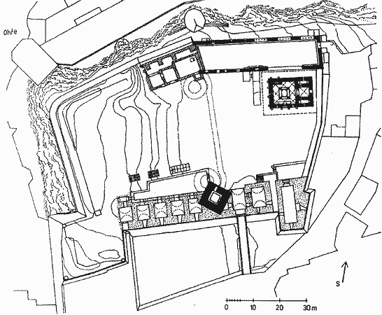
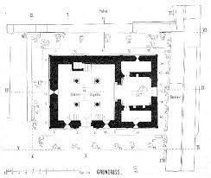
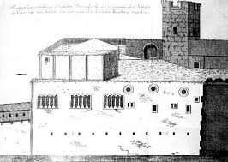
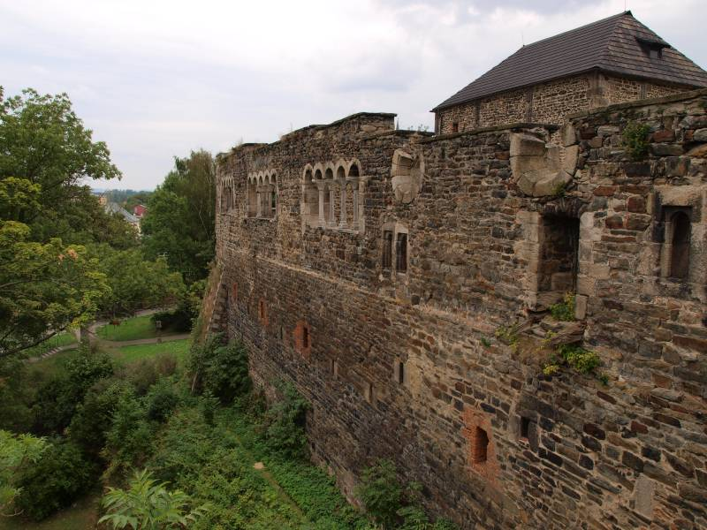
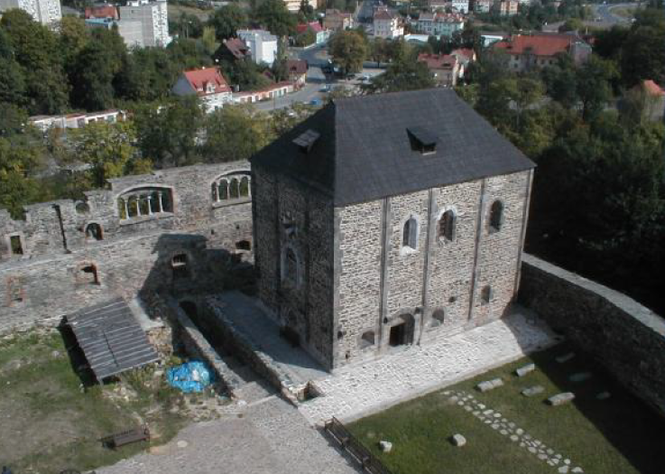
Půdorys hradu se sálem
Falc v Chebu
Románská kaple

Slide 9
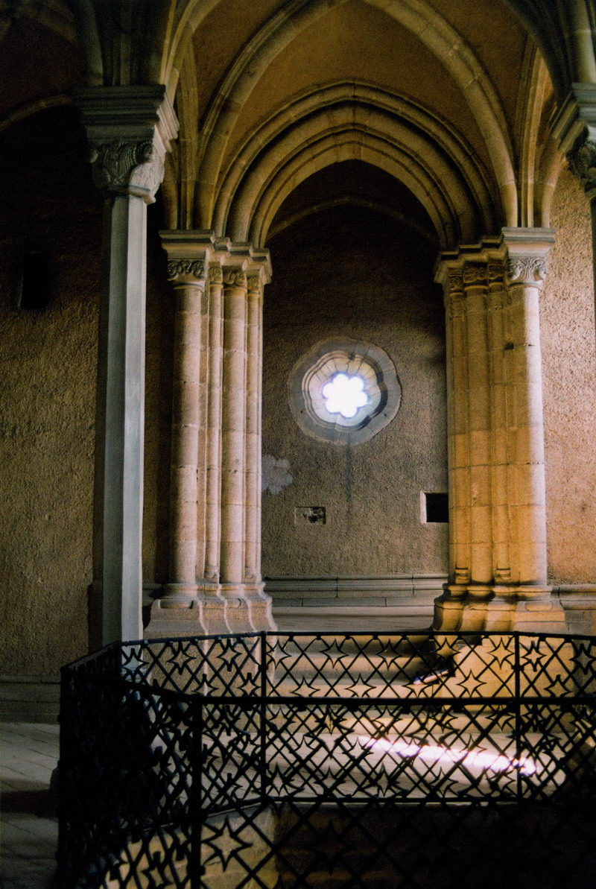
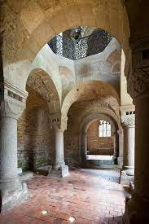
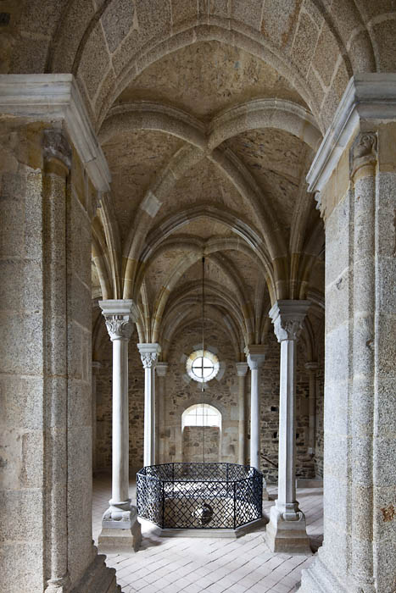
ŠEBESTA, Pavel. Kaiserpfalz in Eger. Císařská falc v Chebu. In: Archäologische Begleitung der Sanierung Oberes Schloss in Kooperation mit der Kaiserpfalz Cheb. Archeologické sledování rekonstrukce Horního zámku ve spolupráci s císařskou falcí Cheb.. Greiz: Stadt Greiz, 2007, 52–62.

Slide 10
Knížecí paláce – 9. až 12. stol.: písemně: Tetín, Stará Boleslav: Ludmilské a svatováclavské legendy
archeologicky: Libice: 2. pol. 10. stol. – knížecí palác, kostel a pohřebiště
10/11. stol. – obdélný palác na zděné podezdívce
sev. č.: větší místnost, již. č. dvě menší
– 9. stol.: Pražský hrad: (ústřední hradiště)
jako císařská a biskupská centra v Německu napodoboval italské město (civitas)
v podhradí: kupecké čtvrtě (židovské, německé, románské)
pravobřežní: po 1230: parcelace, Havelské město
areál: kamenný palác („falc“) panovníka, katedrála a kostely
sněmy (kolokvia) a soudy, na volném prostranství inaugurační kamenný stolec.
palác: horní patro (zmiňují svatováclavské legendy)
Kosmas: „Pragensi palatio“ vznikl v mytických dobách knížete Neklana
1039: „superioris aulae“ – horní síň (Břetislav z ní házel peníze lidu)
1061: „knížecí palác” měl navštívit bílinský kastelán Mstiš
1135: přestavba za Soběslava I.:
románský palác: relikty klenutého suterénu
kaple Všech svatých
velký sál se sdružený okny a tzv. Soběslavova komnata (krb)

Slide 11
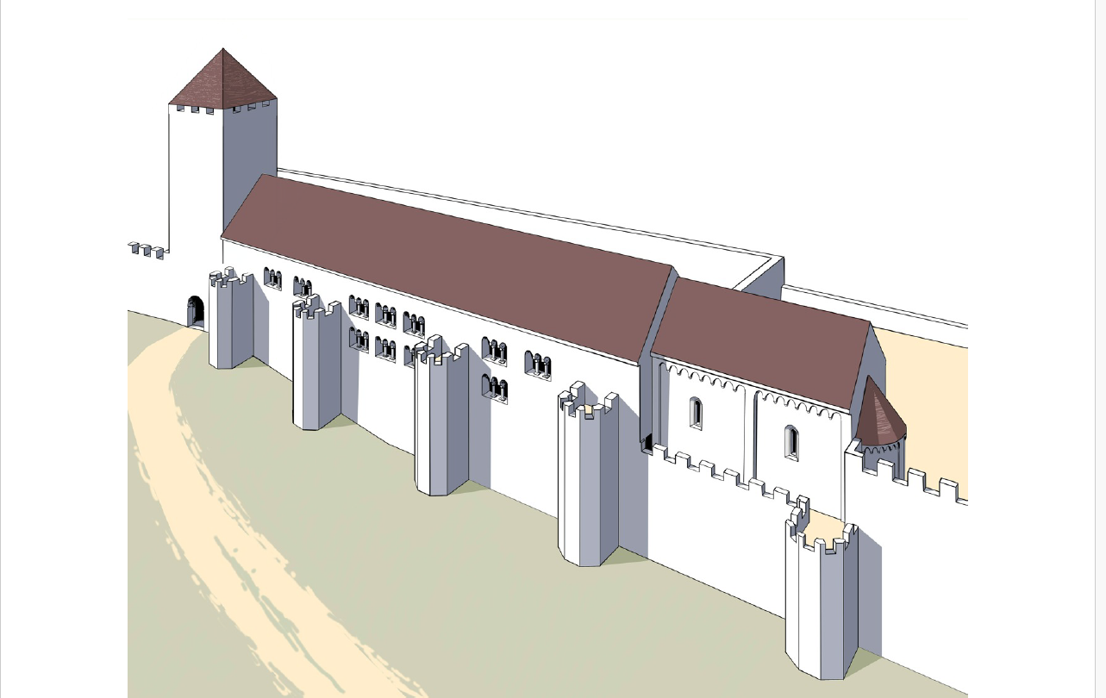

Slide 12
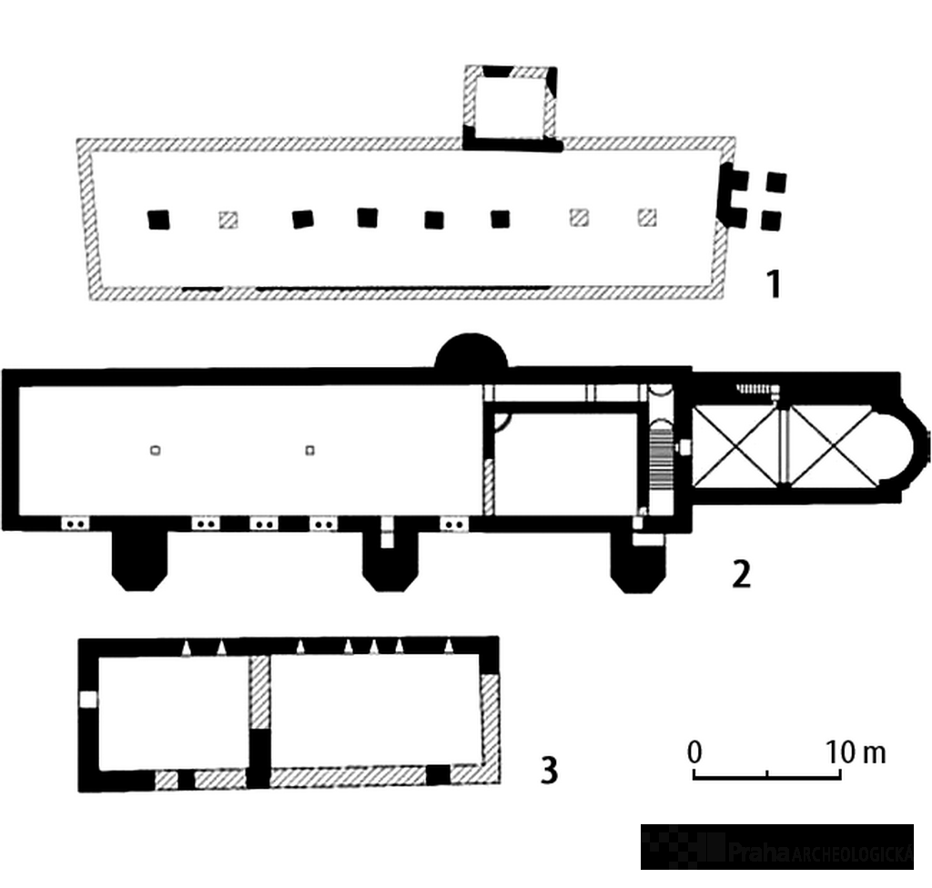
1. Vyšehrad: 2. pol. 10. stol.
– 1025: po vichřici patrová stavba s komorou knížete (lýkové střevíce)
– 2. pol. 11. stol.: přestavba za Vratislava II.
L. Varadzin: palác se sálem ve stylu rezidence
římských králů v Goslaru
palác: 44,5 x 11,4 m
před vých. průčelím: sloupová předsíň, u sev. zdi přístavek
uvnitř: sloupy podpírající podlahu prvního patra s velkým sálem
sev. paláce: menší nádvoří ohrazené kamennou zdí
Pražský hrad:
Z: dva plochostropé sály nad sebou: cca 34 x 9 m
osvětleny sdruženymi okny od jihu a od severu(?)
V: kaple Všech svatých – 2 portály: dolní do přízemí
horní na emporu
Olomouc
Biskupský palác Jindřicha Zdíka
velký sál se sdruženými okny a krbem: Z: 8 x 11 m
V: 8 x 15,3 m
4. Mělník:
půdorys původního paláce není znám, relikty sdružených oken
1 – Vyšehrad (1928–1930, revize 2011)
2 – Pražský hrad
3 – Olomouc
(Moucha – Nechvátal – Varadzin et al. 2015).

Slide 13
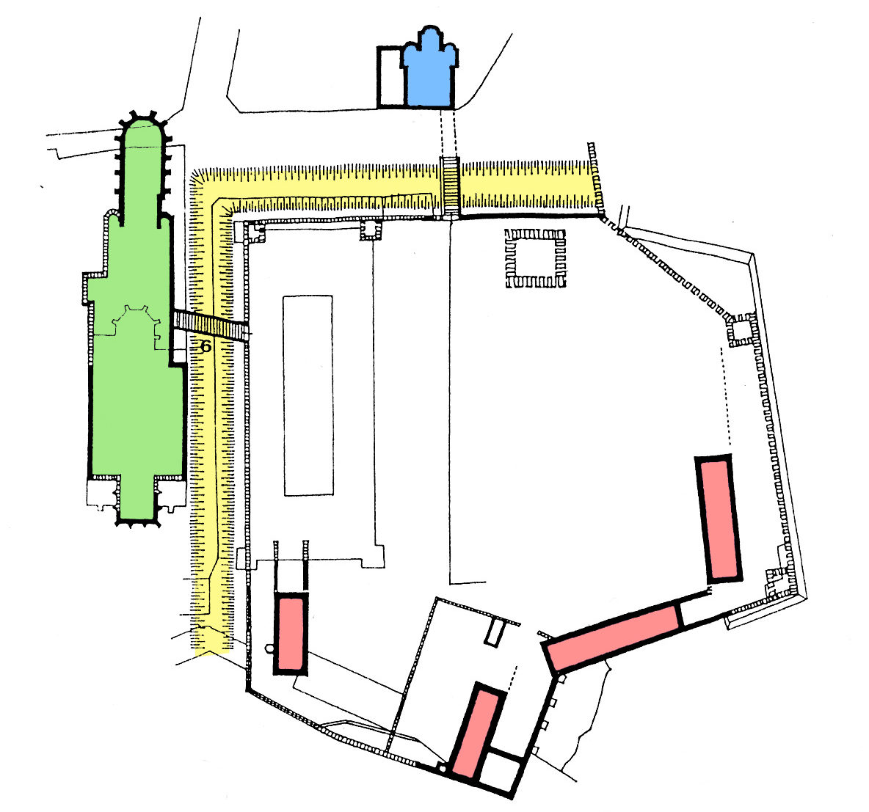
Vyšehrad: 2. pol. 10. stol.
– 1025: po vichřici patrová stavba s komorou knížete
(lýkové střevíce)
– 2. pol. 11. stol.: přestavba za Vratislava II.
palác se sálem ve stylu rezidence
římských králů v Goslaru
(L. Varadzin)
Červeně: palácové stavby
Žlutě: hradní příkop
Zeleně: kapitulní bazilika sv. Petra a Pavla
Modře: bazilika sv. Vavřince.

Slide 14
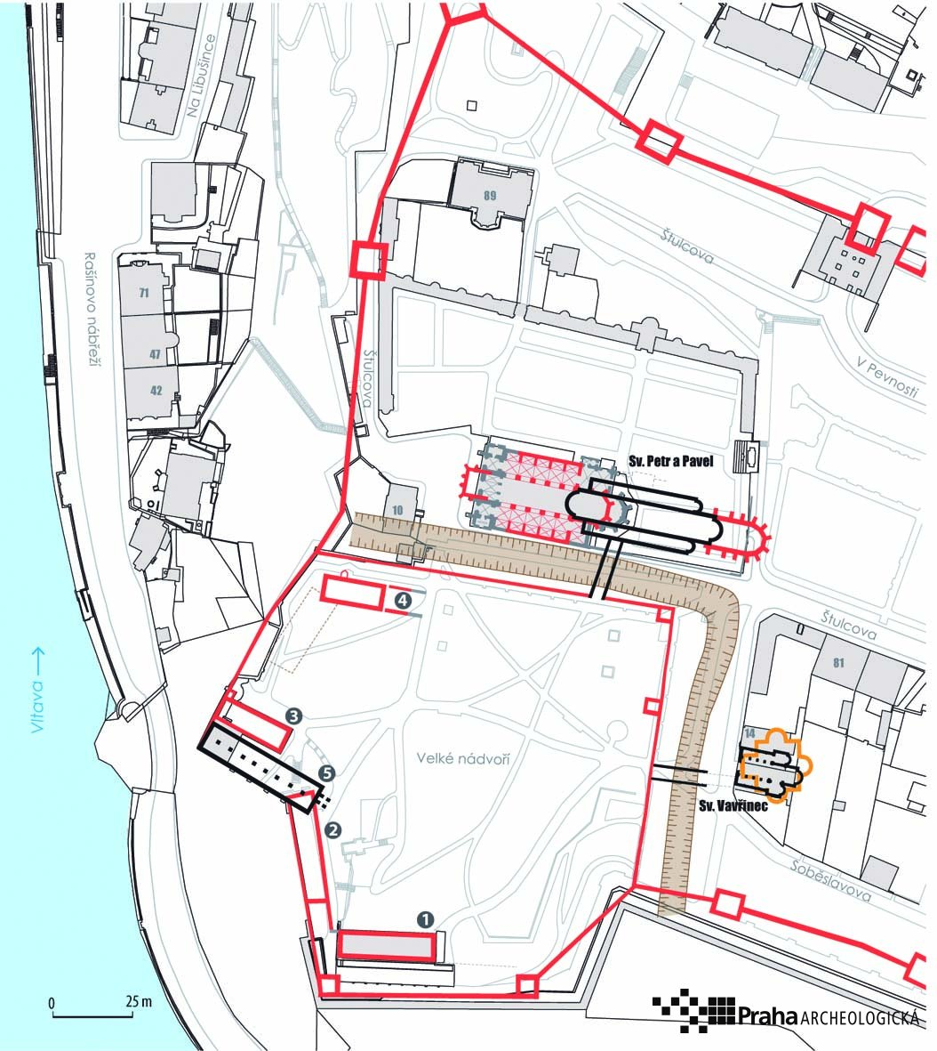
Vyšehrad: pracovní rekonstrukce knížecího a královského okrsku „curia regis“ (kresba F. Kašička)
1–4 – palácové budovy;
5 – Libušina lázeň;
6 – románský most;
7 – kapitulní kostel sv. Petra a Pavla;
8 – bazilika sv. Vavřince;
1. etapa: 2 třetina 10. stol. a 1. pol. 11. stol.
Mincovna Boleslava II. (972–999) a Jaromíra (1004–12, 33–34)
rotunda sv. Jana Evangelisty, kostel sv. Klimenta (?)
předrománská terrakoncha pod sv. Vavřincem
2, etapa: 2. pol. 11. stol.
Vratislav II. (1061–1092)
Baziliky – sv. Petra a Pavla (kol. 1070) a sv. Vavřince (po 1074)
románský most mezi akropolí a kapitulou (kolegiátní kapitula podřízená papeži do Říma, přestavěn palác.
3. etapa: 2. pol. 14. stol.
Karel IV. (1346–1378)
přestavba kapitulního kostela, nové opevnění, renovace paláce, budova tzv. Starého purkrabství

Slide 15
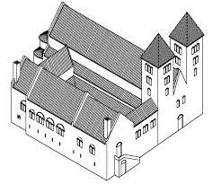
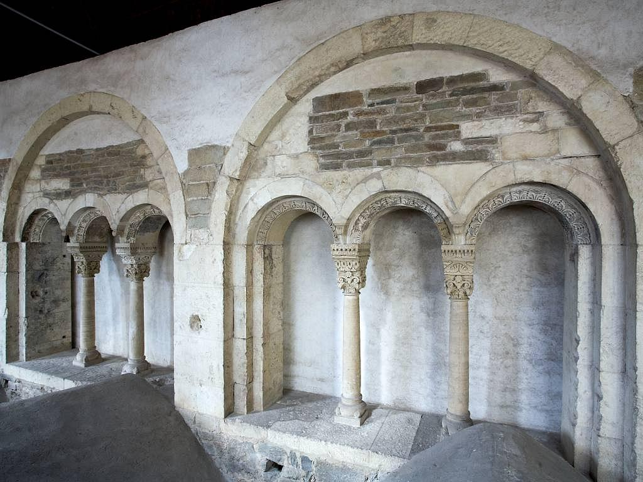
Sdružená okna
Fragment krbu
Románská bazilika sv. Václava v Olomouci s přiléhajícím obydlím kapituly a biskupským palácem.

Slide 16
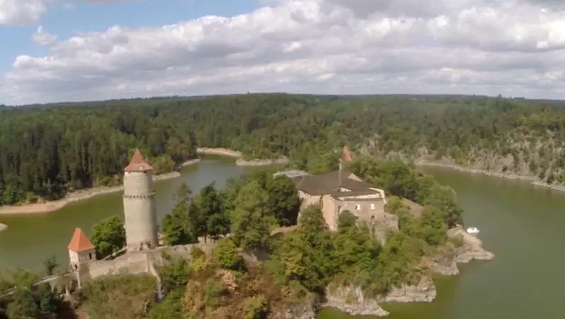
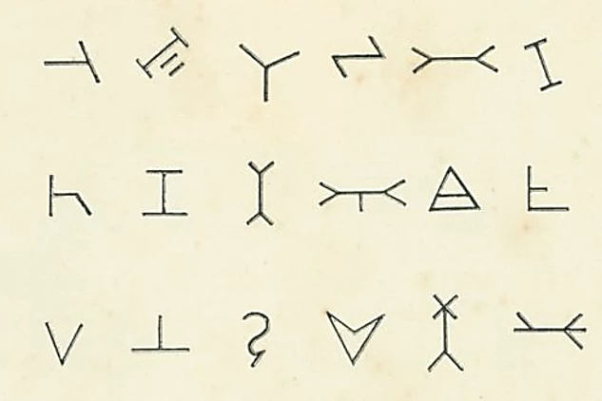
1. pol. 13. stol. – Přemysl Otakar I. a Václav I. Křivoklát a Loket
Zvíkov: na soutoku Otavy s Vltavou
1234: zmiňován purkrabí Konrád
2. pol. 13. stol.: záp. a sev. křídlo: raně gotický palác – 2 čtyřdílné prostory v 1. patře
klenutá komnata s krbem, roubená komora,
sál se dvěma poli křížové klenby a krbem
druhý menší plochostropý sál
vých. křídlo: velký sál – pětiboký nepravidelný tvar
– dvoulodní hala se 6ti poli křížové klenby
na dvou středových sloupech
již. křídlo: v patře kaple
Hlízová věž (Markomanka)
v. cca 20 m

Slide 17
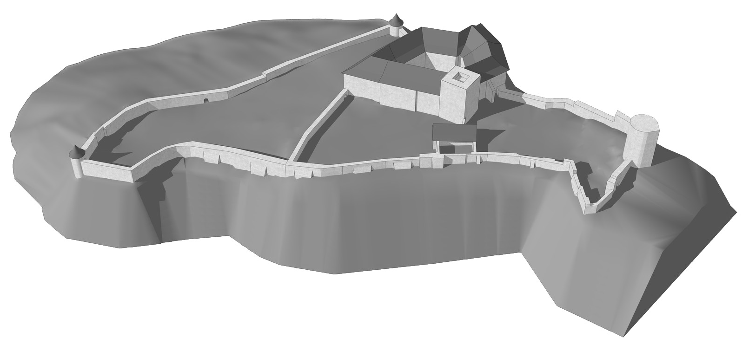
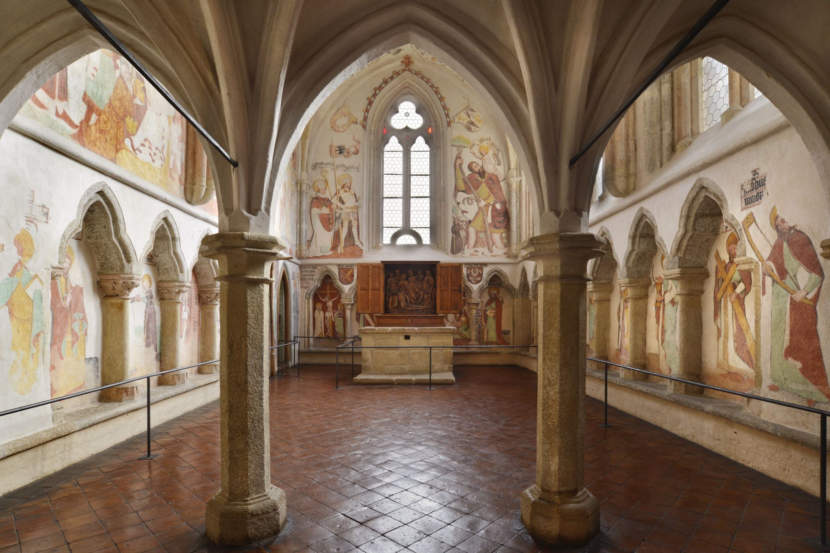
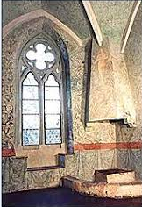
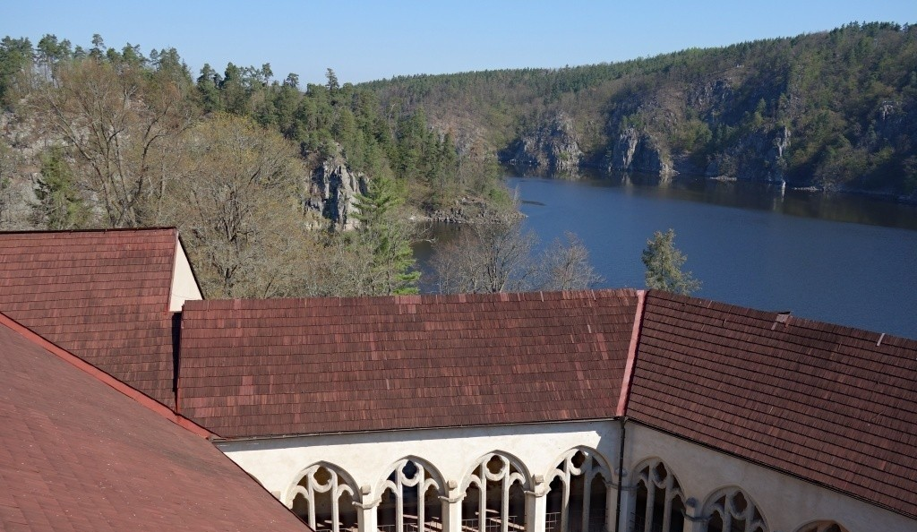
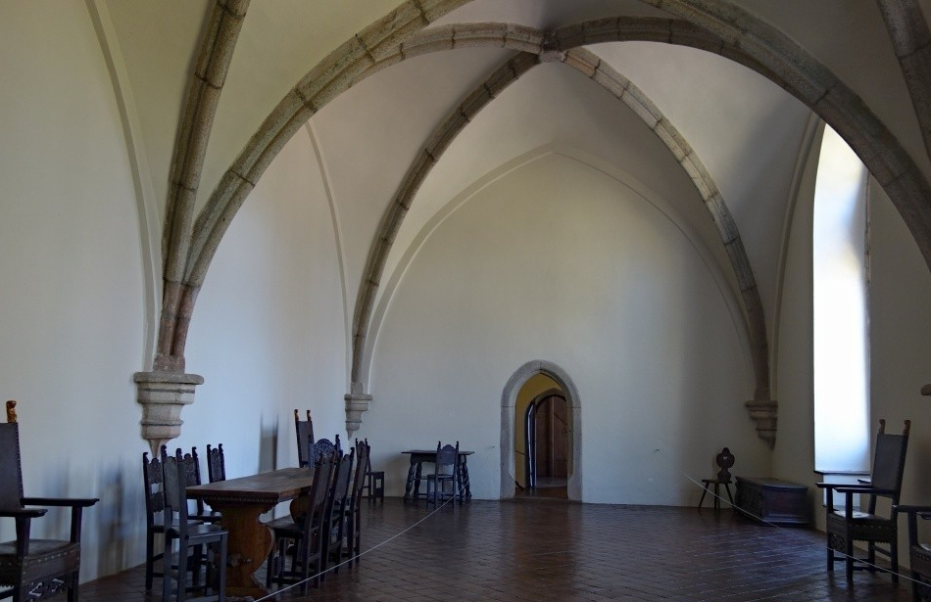
Zvíkov

Slide 18
Zvíkov: rekonstrukce zaniklého velkého sálu ve východním křídle.

Slide 19
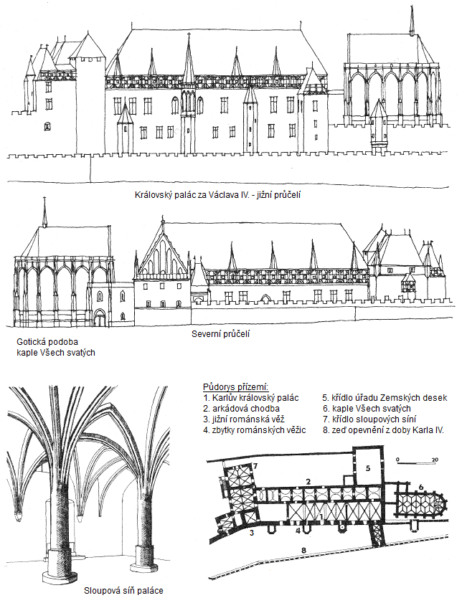
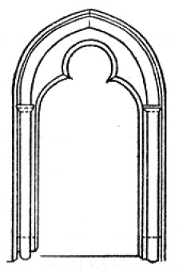
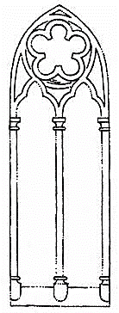
2. pol. 13. stol – Přemysl Otakar II.: gotické přestavby sálů: klenby a portály s lomenými oblouky
okenní výklenky (špalety) s bočními sedátky
hrady v jižních Čechách: mocenské opory panovníka
těžba zlata
obchodní cesty
výběr cla na Vltavě (Orlík)
Písek: 1258 – záp. křídlo: Velký sál s třemi poli křížových kleneb na
jehlancových konzolách
trojice oken a portál s jeptiškou
– sev. křídlo: zčásti dochován sál se čtyřmi klenebními poli

Slide 20
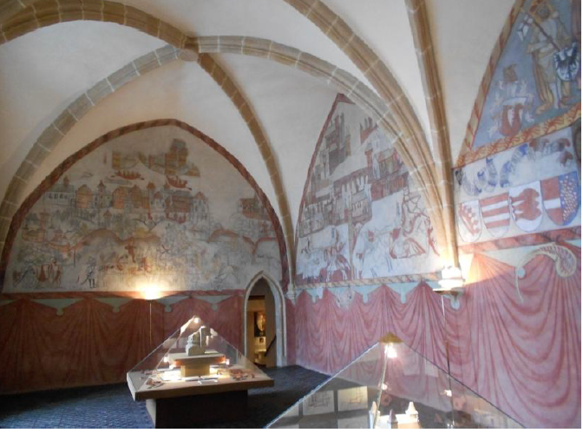
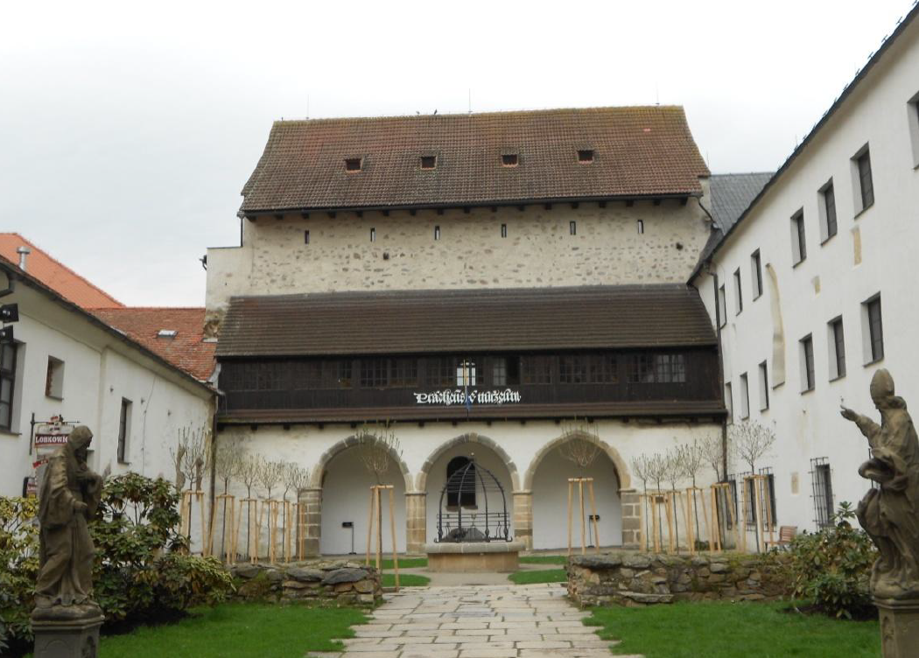
Západní křídlo, Velký sál
a vstupní portál.
Písek
Kamenické značky: stejná huť
jako Zvíkov a Myšenec
Půdorys patra hradu, 13. stol.

Slide 21
Vstupní portál do severního křídla.
Fasáda severního a jižního křídla s relikty architektonických článků.

Slide 22
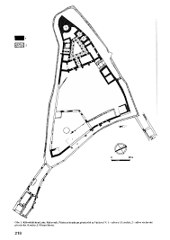
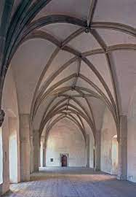
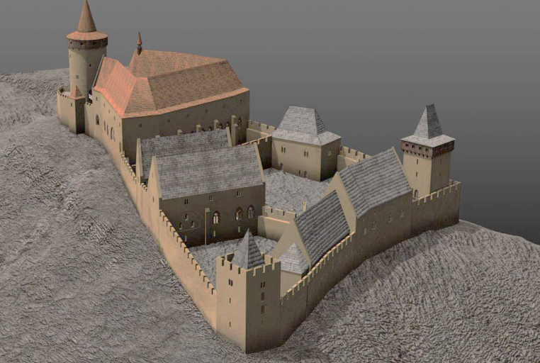
Přestavby Přemysla Otakara II.: Křivoklát – horní hrad: pozdně románský (původně lovecký hrádek z 11. stol.)
kolem trojuhelného nádvoři patrový arkádový ochoz
královský sál: ve 2. patře záp. křídla: 28 x 8 m
– dolní hrad: purkrabský palác u záp. hradby
– opyš: manský dům: 3. palácová stavba se čtvercovou věží
za Václava IV.
zánik požárem (1421)
: 26,5 x 10 m (dole na opyši)
Horní hrad
Velký sál

Slide 23
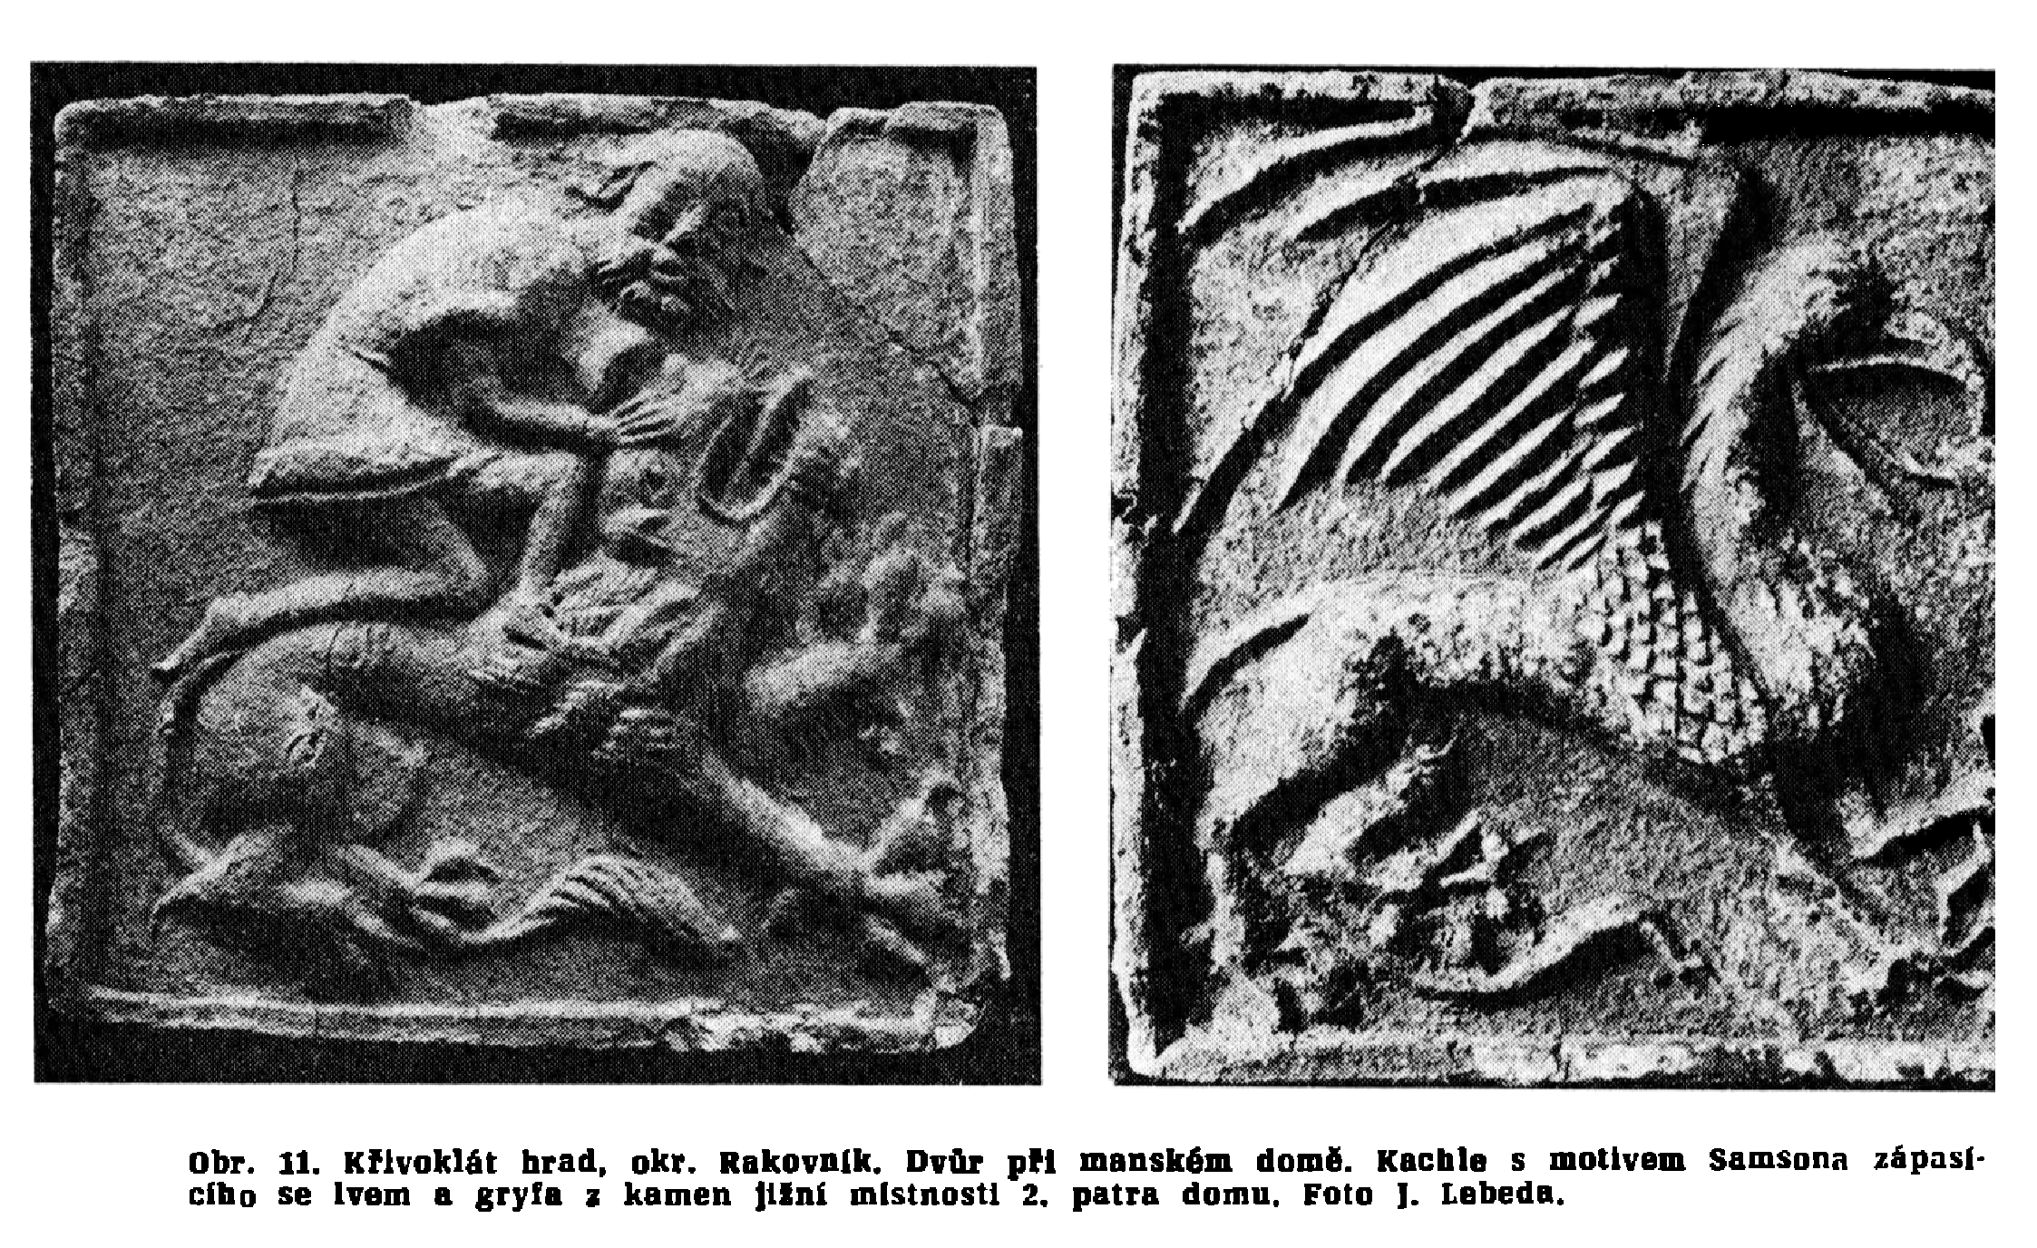
Křivoklát – manský dům: 26,5 x 10 m
místnosti pro many sloužící na hradě
přízemí: 3 místnosti, krajní 2 kachlová kamna (gryf)
1. patro: 5 místností, kachlová kamna (Samson)
2. patro: roubené
nádvoří: podél záp. strany
nálezy: keramika, zbraně, kování truhlic, 150 kg zuhelnatělého obilí
v truhlici kopa šípů, jezdecká výstroj, kování vozu aj.
dva sokolnické kotce s čelním pletivem

Slide 24
Hrady v křivoklátském hvozdu

Slide 25
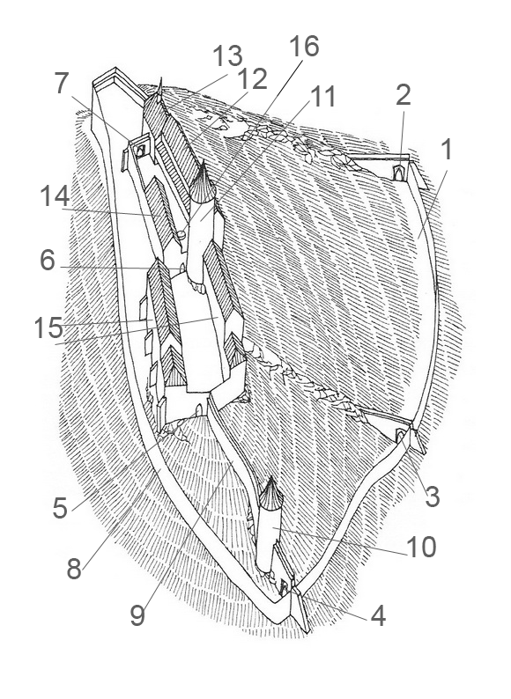
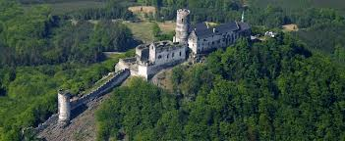
Bezděz, Houska nebo Myšenec – paláce nemají dostatečné
rozměry pro zařazení mezi
velké sály.
Bezděz: hmotová rekonstrukce raně gotické fáze hradu
12, 13 Patrový palác s kaplí
Purkrabský palác
15 Dva manské paláce

Slide 26
14. stol. – Lucemburkové: vyšší standarty bydlení, ploché stropy
Jan: dům U Kamenného zvonu ve Starém městě Pražském – královská rezidence
Královský palác na Pražském hradě: na poč. 14. stol. zničen požárem
Karel: 1333 až 40. léta: Pražský hrad – přestavba
– 1. patro: velký sál – 3 příčky, 30 x 15 m
1348: Karlštejn: programově navazoval na císařské falce a hrady: Cáchy, Trevír
3 úrovně: 1. hradní palác – 1. p.: velký sál 22 x 8,5 m krb, prevet
otevřený do půlkruhové věžice s
kaplí sv. Mikuláše
– suterén: konírny
– přízemí: 3 místnosti oddělené příčkami
2. Mariánská věž s kaplí Panny Marie (2. p.)
a sv. Kateřiny
3. Věž s kaplí sv. Kříže (2. p.)
Kašperk, Radyně, Karlshaus – měly velké sály
1) 1348–1356
2) 1357–1361
3) 1361–1365
4) zdivo 14. stol.

Slide 27
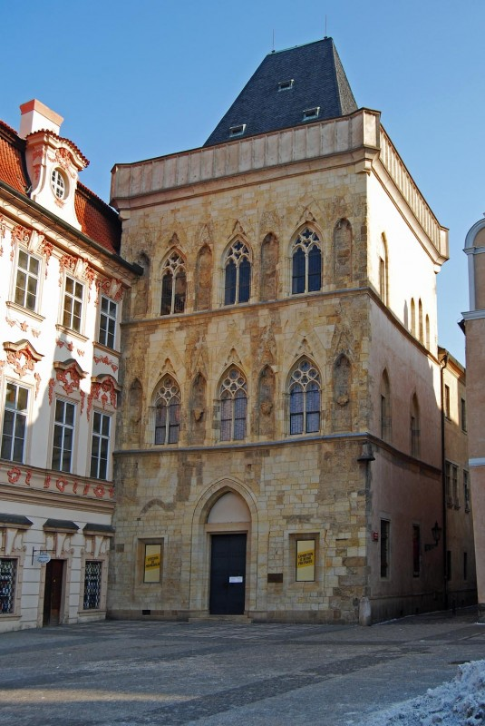
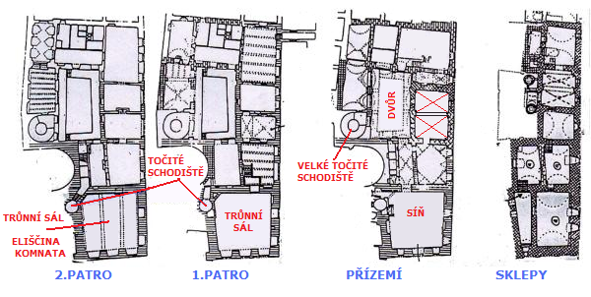
Dům u kamenného zvonu:
vybudován jako palác pro královskou rodinu
2. pol. 13 – 1. pol. 14. stol.
1363 – první zmínka: měšťanský majetek, síňový typ

Slide 28
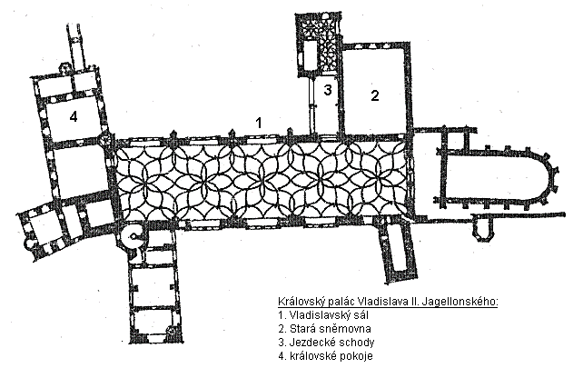

Slide 29
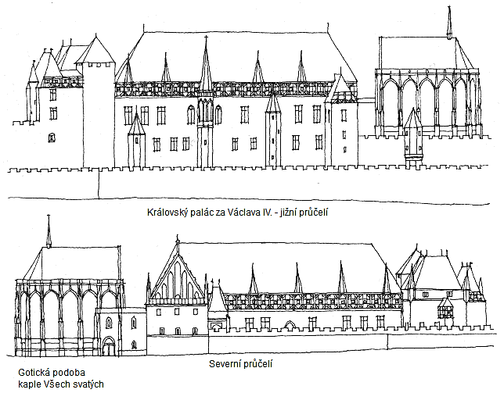

Slide 30

Situační plán Karlštejna pro dobu Karla IV.
příjezdní cesta
B. první brána, (dnešní Voršilka)
C. druhá brána s brankou do parkánu
D. purkrabský dvůr
E. parkán
F. studniční věž
hradba přepažující Hluboký důl
hradba uzavírající Studený důl
hlavní vstup do vnitřního hradu,
J. branka do dolní bašty
K. dolní bašta, (tzv. Krchůvek)
L. branka z dolní bašty do v. části parkánu
M. branka z dolní bašty do ohrady velké věže
N. císařský palác
O. kostel P. Marie
P. Velká věž
R. dům kanovníků.

Slide 31


Karlovské hrady
Kašperk
Karlshaus
Radyně

Slide 32
14/15. stol. – Václav IV.: Pražský hrad, Žebrák (2 sály: horní a dolní palác), Točník (horní a dolní palác)
Vlašský dvůr v Kutné hoře (dvoupatrový věžový palác s kaplí sv. Václava)
Žebrák, půdorys hradu s rekonstrukcí dolního paláce.
1) zdivo pozdního 13. století
2) základové zdivo pozdního 13. století
3) zdivo doby Václava IV.
4) pozdně gotické zdivo
5) gotické zdivo
6) novodobé zdivo
Točník, půdorys hradu v úrovni reprezentativního podlaží.
1) první etapa (lovecky hrádek)
2) zdivo druhe etapy 80. leta 14. stoleti až kolem roku 1400
3) třeti etapa hradu kratce po roce 1400
4) zdivo z prvni poloviny 16. stoleti
5) renesančni zdivo
6, 7) barokní a novodobé zdivo

Slide 33

Vlašský dvůr v Kutné hoře

Slide 34


Šlechtické sály – nápodobovaly královské
– znakové (erbovní) galerie: 50. léta 14. stol.: Lauf u Norimberka (česká a moravská šlechta)
70. léta 14. stol.: městský hrad v rakouské Kremži
1388: Jindřichůvv Hradec – páni z Hrad

Slide 35
Stropy – klenby: žebrové – pozdně gotické: Buchlov, rytířský sál, svorník s erbem Cimburků
kroužené – pozdně gotické: Benedikt Ried – tzv. vladislavská gotika
– 80. l. 15/20. l. 16. stol.: přestavba Pražského hradu
– 20. l. 16. stol.: palác v Blatné
– povalové: ploché, z hrubě opracovaných kmenů stromů, vyplněné mazanicí
– záklopové: prkna (zaklápí) se příčně kladly na podélné trámy, z vrchní strany sláma a mazanice
renesance a baroko: malované: Nový Hrad (Ústi n. L.), Jindřichův Hradec, Hluboká
– štukové klenby: renesance/baroko – Branná (Kolštejn, 1614), Lipník nad Bečvou (1609), Rosice u Brna (1618)
Podlahy – kamenná: dláždění chodeb a vedlejších prostor
– keramická: zdobené reliéfní dlaždice: Rokštejn, Melice, Šostýn, Starý Jičín, Bukov
nezdobené: různé formáty – Znojmo, Starkov
Okna – dřevěné okenice: kování z Rokštejna
– špalety: boční svislé stěny oken
Střechy – dřevěné krovy a krytina – dřevěná: šindele – nálezy speciálních hřebů (T)
– cihlová: prejzy – Rokštejn, Šternberk na Telecsku, Melice

Slide 36



Typy kleneb:
1 Křížová (základní)
2 Paprsčitá
3 Obkročná
4 Šestidílná
5 Osmidílná
6 Hvězdová
7 Síťová (Petr Parléř)
8 Kroužená
Buchlov, rytířský sál s žebrovou křížovou klenbou,
svorník (klenák) s erbem Cimburků
Síťová

Slide 37


Povalový strop
Záklopový strop

Slide 38


Švihov
Herout Jaroslav; Slabikář návštěvníků památek; 1980; s. 187188.
Blažíček Oldřich J.; Slovník pojmů z dějin umění; Názvosloví a tvarosloví
architektury, sochařství, malby a užitého umění; 1991; s. 145-146, 98.

Slide 39
Kaple – lat. capella, něm. Burgkirche: sakrální prostor s omezeným liturgickým provozem
– samostatné objekty nebo začleněné do palácové nebo obytné zástavby
– místo osobní a rodové reprezentace majitele hradu, prestižní objekt (vybavení, výzdoba)
– typy: soukromé (privátní) pro omezený okruh věřících
polosoukromé (pro hradní služebnictvo)
veřejné (přístupné obyvatelstvu)
– formy nadání: inkorporované ke kostelu – bohoslužby zajišťoval místní farář (nebo 2 vikáři)
fundátor zajistil provoz z výnosu majetku (lánu, mlýna aj.)
šlechtické hrady: Potštejn, Č. Krumlov, Rožmberk
s vlastním nadáním – soukromé mše sloužil kaplan (fundace vyžadovala svolení faráře)
zeměpanské: brněnský Špilberk a Pražský hrad
šlechtické: Lichtenštejnové v Mikulově a Pouzdřanech
– F. Záruba: Hradní kaple v Čechách, Praha 2012 (dizertace na Dějinách umění FFUK)
monografie: 3 díly (2015, 2016)

Slide 40
1. Zvláštního určení – Pražský hrad: kaple Všech svatých a Karlštejn: sv. Kříže
– v panovnických rezidencích: schránky pro relikvie a ostatky, korunovační klenoty
2. Samostatné kaple – na nádvoří nebo u hradby:
– připojena k paláci: pohodlný přístup
2. Kaple v paláci – otevřená vítězným obloukem do profánního prostoru
– zaklenuté i plochostropé
– umístění: v přízemí s přístupem z nádvoří i v patře
– adaptovány z profánních místností: Mělník, Poděbrady
– v měšťanských domech nebo na radnicích: tzv. Hauskapellen
3. Kaple ve věžích a na baštách – rozšířeny hlavně v západní Evropě (Porýní)
bergfrity – Jenštejn, Mikulov, Horšovský Týn
donjon – Karlštejn, Roudnice
branské – Buchlov
– tzv. kaplové věže: jsou nižší a kaple zabírá více než ½ prostoru
v pohusitské době: Smečno, Rabí

Slide 41

12. stol. – románské kaple: identifikovány v písemných pramenech nebo na základě nálezů kamenických článků
Znojemský hrad, Brumov, Lukov, Roudnice (oratoř)
tribunové kostely u šlechtického sídla: často vybaveny emporou naproti oltáře
považovány za předchůdce hradních kaplí
12. – 1. pol. 13. stol. – stavebník: panovník nebo pražský biskup
– typy: palácové kaple, kaple v obvodové hradbě nebo ve věži (tzv. kaplová věž)
– jednolodní kaple s půlkruhovou apsidou:
u paláce: kaple Všech svatých na Pražském hradě, Horšovský Týn, Velešín,
v hradbě: Loket
ve věžové bráně: Landštejn
– rotundy: Týnec nad Sázavou, Loket, Blatná a Roudnice (nejasné)
Týnec nad Sázavou

Slide 42
2. pol. 13. stol.: královské – za Přemysla Otakara II. (architektonicky odvozeny z Francie)
– vzor: palácová kaple v Klosterneuburgu (capella speciosa, 1222)
šlechtické – za Václava II. († 1305)
– nejstarší: 80. léta, Český Šternberk (palácová)
– jednolodní, obdélné s rovným uzávěrem: Zvíkov, Špilberk, Buchlov (Torturmkapelle, v branské věži)
– jednolodní s polygonálním závěrem: Písek, Houska, Bezděz, Nižbor, Osek
– oktogonální kaplová věž: Okoř (kol. 1300, v přízemí věže)
14. stol. – na královských, šlechtických i biskupských hradech
– nové typy: kaple otevřené do profánního sálu: chór (kněžiště) ve věži: Karlštejn, Kost, Dražice
chór v podobě arkýře: Příbram, Egerberk, Maidštejn
– Jan Lucemburský: kaple na Hasištejně
– Karel IV.: Karlštejn (dvě kaple P. Marie a sv. Kateřiny), Hrádek u Purkarce, kaple Všech svatých na PH
– Václav IV.: arkýřová kaple ve Vlašském dvoře v Kutné Hoře, na Točníku, v Králově Dvoře
– šlechtické: Český Krumlov (Rožmberkové), Lipnice nad Sázavou (z Lipé)
– biskupské: Dražice (Jan IV. Z Dražic, jihofrancouzský import)

Slide 43
Kost

Slide 44
Vlašský dvůr v Kutné Hoře
Hrádek v Kutné Hoře

Slide 45
Lipnice na Sázavou : kaplová věž (sv. Vavřince)

Slide 46
15. stol. – 30. léta: palácová kaple v Poděbradech (náboženská výmalba ve východní část velkého sálu)
– arkýřová kaple na Cimburku u Koryčan
– husitské hrady: pouze Drábské světničky v Českém ráji (kaple vysekána v pískovci)
– další až v polovině století
– nově: kaple na baštách: Klenová, Švihov, Rabí, Švamberk
Konec 15. a 16. stol. – panovník přestal být výsadním stavebníkem
– jediné královské založení: nová kaple na Křivoklátě, zal. Vladislavem Jagellonským
zaklenuta síťovou klenbou svatovítského typu
– dominuje obdélná loď s odsazeným vítězným obloukem a užším chórem:
Švihov, Rábí, Orlík, Bor u Tachova, Kunětická Hora
– arkýřová kaple: Hrádek v Kutné Hoře
– kaple adaptované z profánních prostor: P. Marie v Jindřichově Hradci

Slide 47


Křivoklát: pozdně gotická kaple v prvním patře, na úrovni královského paláce

Slide 48
Jindřichův Hradec

Slide 49
Rabí

Slide 50
Kunětická Hora

Slide 51
Oratoř – lat. orare, modlit se
– modlitebna: soukromá místnost určená k modlitbě a rozjímání
– vedle obytných prostor, v síle zdi nebo v arkýři: Křivoklát, Karlštejn, Kašperk,
Vlašský dvůr v Kutné Hoře
– 3 typy: privátní (není zasvěcena), poloveřejné a veřejné (musí být zasvěcena)
– mohou fungovat jako tzv. druhé kaple: otevřené do profánního prostoru
někdy samostatný liturgický prostor
– tzv. oltářní výklenky a přenosné oltáře: nemohly nahradit kapli
skřínka v síle zdi (Okoř, Kost), uzavíratelné (ostění)
dům U kamenného zvonu v Praze, Rokštejn
Empora – od 11. stol. v tzv. vlastnických kostelích: tribuna nesená klenbou, přístup pro vlastníka
někdy s vlastním oltářem
– běžné ve 12. až 14. stol. a pak v pohusitské době
– Francie: ve 12. a 13. stol.: sedille – slepé ardády po obvodu kaple (Zvíkov)

Slide 52
Roubené komory – dřevěné obložení stěn: srubová konstrukce
– 12. stol.: Korutany Štýrsko
– 13. stol.: v palácích Přemysla Otakara II.: Bezděz
Karla IV. a Václava IV.: Kašperk, Radyně, Točník
biskup Jan z Dražic: Dražice
– ploché stropy i valené klenby
– zateplení místností obývaných ženami
Vytápění – krby
– kachlová kamna: Rokštejn – kachle malého formátu
Melice – olomoucký biskup Václav králík z Buřenic
Blansek, Nový Cimburk, Ježův hrad, Loucky, Starý Jičín,
Lukov, Brumov, Starkov
– Teplovzdušné topení: – Vranov nad Dyjí:
– Rokštejn:

Slide 53

Kachle z biskupského hrádku v Melicích
Dokumentují společenský význam a postavení olomouckého biskupa
Václava z Buřenic, zvaného Králík
Nález – 30. léta 20. stol.: vyškovský lékař J. Zháněl
Vznik – 1412 – 1416
Ideový koncept – ztvárnění životních osudů a společenského vzestupu
vysokého církevního hodnostáře zemanského původu,
který se stal oblíbencem a důvěrníkem Václava IV..
Ikonografie – řada symbolů, narážek a jinotajů:
orel: symbol bdělosti církve
králík ve spárech orla: narážka na biskupovu přezdívku
znak ol. biskupství: hodnost administrátora a biskupa
olomoucké diecéze (1412 – 1416)
svatopetrské klíče: symboly papežské moci
diplomatické aktivity a vztah k papežské
kurii
Rekonstrukce kamen P. Michny

Slide 54






Kachle z biskupského hradu v Melicích

Slide 55

Zásobování vodou – studny, cisterny
– vodovod: doložen na Křivoklátu
Hygiena – latríny: 1. venkovní: prevety na krakorcích
2. vnitřní: odpadové šachty v síle zdi – Velkokapacitní latríny
– lázně: Mikulov (doloženy písemně)
Kuchyně – Opavský hrad: od 14/15. stol., samostatný objekt
Předhradí – hospodářské provozy: kovárna, konírny, chlévy, psinec (Hukvaldy)
Zbrojnice – většinou v branských věžích

Slide 56

Opavský hrad
Vystavěn mezi lety 1383/85 – 1414 Přemkem I. Opavským jako sídlo opavských knížat
2013 –2014: zjišťovací výzkum NPÚ v okolí Müllerova domu (P. Skalická z NPÚ) – parkánová a hlavní hradební zeď
2015 – 2017: záchranný výzkum SZM v Müllerova domu, který sloužil jako hradní kuchyně, sýpka a byt správce
2018: stavební rekonstrukce objektu
2019/20: expozice středověku v suterénu

Slide 57





Slide 58



Pozdně gotické kachle
z opavského hradu
Opavský hrad
Krnovská ul. (dílna)

Slide 59




Latríny
Kutná Hora „Hrádek“
Vyústění odpadové šachty
na hradě Knaresborough v Anglii.
Venkovní (vnější) – prevety na krakorcích
– odpad (fekálie) padal volně na zem
Vnitřní – odpadová šachta ve zdi
– rozšířeny v Británii a Irsku (tzv. ostrovní hrady)
– Víckov: v severní hradbě, Uhrovec
– tzv. velkokapacitní: ve věžích či přístavcích:
Rábí – donjon s přístavkem
pro více lidí v jedné místnosti (Raglan ve Walesu)
napojené šachty z různých podlažích
Latrínová věž na hradě Glanworth v Irsku.
Vyústění odpadových šachet je dole
nad zemí (vlevo).
Foto Pavel Semple
Rábí

Slide 60
Vybavení – vyšší zastoupení luxusnějších výrobků
Keramika – picí soupravy, poháry a holby, kameninové zboží (importy)
Aquamanilia – nádoby na vodu typické pro hradní prostředí: Obrany, Šternberk, Auersperk, Starý Plumlov, Melice
Skleněné nádoby – různé typy číší
Bronzové nádoby – Ježův hrad, Tepenec
Hrací kameny a kostky – Cvilín,
Šachové figurky – Cvilín
Drobné plastiky – koníčci

